Slide 1

CHƯƠNG I
CHƯƠNG II. BẤT PHƯƠNG TRÌNH
VÀ HỆ BẤT PHƯƠNG TRÌNH BẬC NHẤT HAI ẨN
§3. Bất phương trình bậc nhất hai ẩn
§4. Hệ bất phương trình bậc nhất hai ẩn
Bài tập cuối chương II

Slide 2

CHƯƠNG II. BẤT PHƯƠNG TRÌNH VÀ
HỆ BẤT PHƯƠNG TRÌNH BẬC NHẤT HAI ẨN
CHƯƠNG I
TOÁN ĐẠI SỐ
➉
BÀI TẬP CUỐI CHƯƠNG II
1
1
2
2
3
4
5

Slide 3


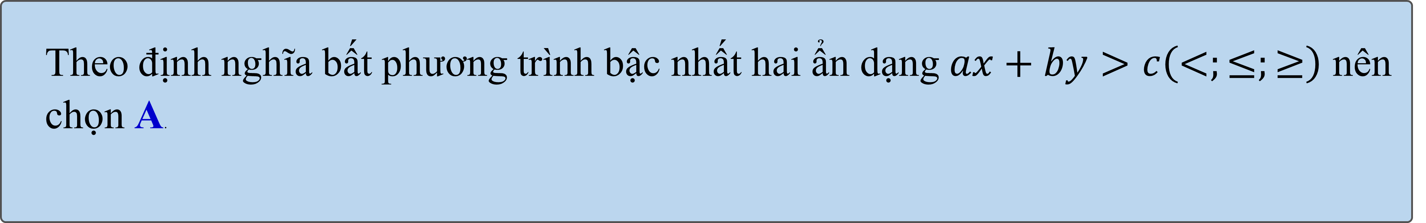




A – TRẮC NGHIỆM:
CÂU 2.7
Bất
Phương trình nào sau đây là bất phương trình bật nhất hai ẩn?
A
$x+y>3$.
$x^{2}+y^{2}≤4\text{.}$.
A
B
C
$\left(x−y\right)\left(3x+y\right)≥1$.
D
$y^{3}−2≤0$.
Bài giải
Theo định nghĩa bất phương trình bậc nhất hai ẩn dạng $ax+by>c\left(<;≤;≥\right)$ nên chọn A.

Slide 4


A – TRẮC NGHIỆM:
CÂU 2.8
Cho bất phương trình $2x+y>3$. Khẳng định nào sau đây là đúng?
A
Bất phương trình đã cho có nghiệm duy nhất.
Bất phương trình đã cho vô nghiệm.
B
Bất phương trình đã cho có vô số nghiệm.
Bất phương trình đã cho có tập nghiệm là $\left.(3;+∞\right)$.
C
D
C
Bài giải
Ta có: Bất phương trình đã cho là bất phương trình bật nhất hai ẩn nên có miền nghiệm là nửa mặt phẳng bờ là đường thẳng $2x+y=3$ không chứa gốc tọa độ. Nên bất phương trình đã cho có vô số nghiệm.

Slide 5
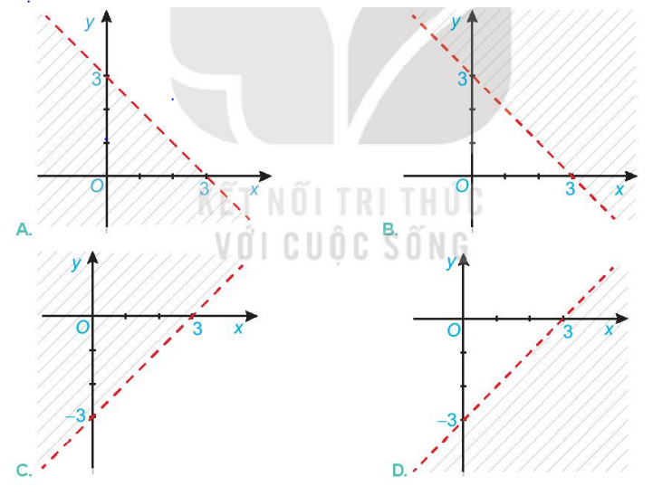
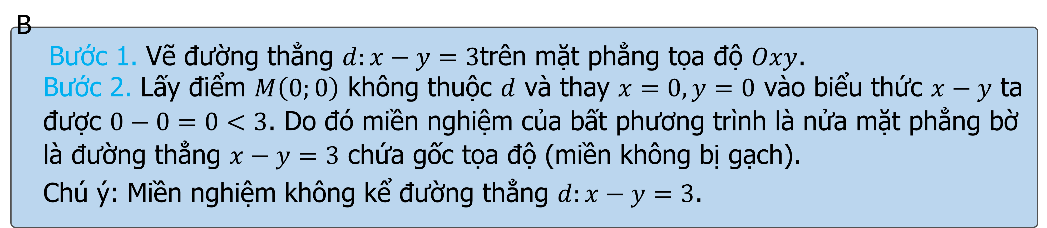
A – TRẮC NGHIỆM:
CÂU 2.9
Hình nào sau đây biểu diễn miền nghiệm của bất phương trình $x−y<3$?
.
Bài giải
B
Bước 1. Vẽ đường thẳng $d:x−y=3$trên mặt phẳng tọa độ $Oxy$.
Bước 2. Lấy điểm $M\left(0;0\right)$ không thuộc $d$ và thay $x=0,y=0$ vào biểu thức $x−y$ ta được $0−0=0<3$. Do đó miền nghiệm của bất phương trình là nửa mặt phẳng bờ là đường thẳng $x−y=3$ chứa gốc tọa độ (miền không bị gạch).
Chú ý: Miền nghiệm không kể đường thẳng $d:x−y=3$.

Slide 6




A – TRẮC NGHIỆM:
CÂU 2.10
Hệ bất phương trình nào sau đây là hệ bất phương trình bật nhất hai ẩn?
A
$$\left\{\begin{matrix}x−y<0 \\ 2y≥0\end{matrix}\right.$$
$$\left\{\begin{matrix}3x+y^{3}<0 \\ x+y>3\end{matrix}\right.\text{.}$$
A
B
$$\left\{\begin{matrix}x+2y<0 \\ y^{2}+3<0\end{matrix}\right.$$
$\left\{\begin{matrix}−x^{3}+y<4 \\ x+2y<1\end{matrix}\right.$.
C
D
Bài giải
Ta có theo định nghĩa: Hệ bất phương trình bật nhất hai ẩn là một hệ gồm hai hay nhiều bất phương trình bật nhất hai ẩn. Nên chọn A.

Slide 7

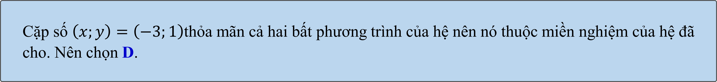




A – TRẮC NGHIỆM:
CÂU 2.11
Cho hệ bất phương trình $\left\{\begin{matrix}x−y<−3 \\ 2y≥−4\end{matrix}\right.$. Điểm nào sau đây thuộc miền nghiệm của hệ
đã cho ?
A
$$\left(0;0\right)\text{.}$$
B
$$\left(−2;1\right)\text{.}$$
$$\left(3;−1\right)$$
$\left(−3;1\right)\text{.}$.
C
D
D
Bài giải
Cặp số $\left(x;y\right)=\left(−3;1\right)$thỏa mãn cả hai bất phương trình của hệ nên nó thuộc miền nghiệm của hệ đã cho. Nên chọn D.

Slide 8

B – TỰ LUẬN:
Câu 2.12
Biểu diễn miền nghiệm của bất phương trình $\frac{x+y}{2}≥\frac{2x−y+1}{3}$ trên mặt phẳng tọa độ.
Bài giải
Ta có
Ta biểu diễn miền nghiệm của bất phương trình -x+5y≥2 trên mặt phẳng tọa độ.
Bước 1. Vẽ đường thẳng d: d:-x+5y=2 trên mặt phẳng tọa độ Oxy.
Bước 2. Lấy điểm M(0;0) không thuộc d và thay x=0,y=0 vào biểu thức -x+5y ta
được: -0+5.0=0<2 . Do đó miền nghiệm của bất phương trình là nửa mặt phẳng bờ
là đường thẳng -x+5y=2 không chứa gốc tọa độ (miền không bị gạch).

Slide 9
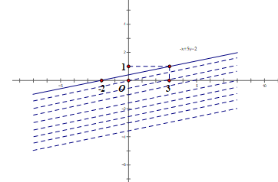
B – TỰ LUẬN:
Câu 2.12
Biểu diễn miền nghiệm của bất phương trình $\frac{x+y}{2}≥\frac{2x−y+1}{3}$ trên mặt phẳng tọa độ.
Bài giải

Slide 10

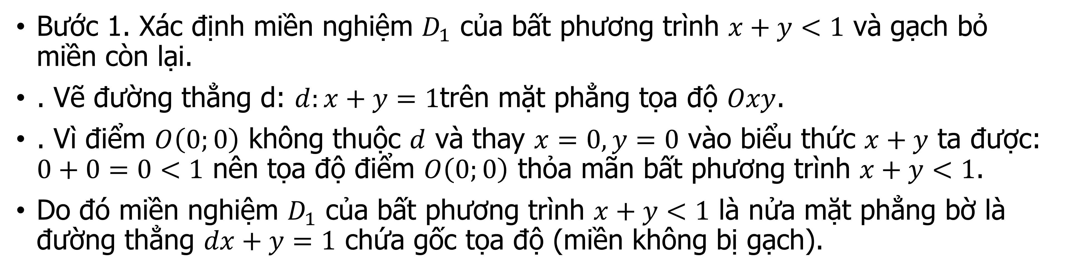

B – TỰ LUẬN:
Câu 2.13
Biểu diễn miền nghiệm của bất phương trình $\left\{\begin{matrix}x+y<1 \\ 2x−y≥3\end{matrix}\right.$ trên mặt phẳng tọa độ.
Bài giải
Bước 1. Xác định miền nghiệm $D_{1}$ của bất phương trình $x+y<1$ và gạch bỏ miền còn lại.
. Vẽ đường thẳng d: $d:x+y=1$trên mặt phẳng tọa độ $Oxy$.
. Vì điểm $O\left(0;0\right)$ không thuộc $d$ và thay $x=0,y=0$ vào biểu thức $x+y$ ta được: $0+0=0<1$ nên tọa độ điểm $O\left(0;0\right)$ thỏa mãn bất phương trình $x+y<1$.
Do đó miền nghiệm $D_{1}$ của bất phương trình $x+y<1$ là nửa mặt phẳng bờ là đường thẳng $dx+y=1$ chứa gốc tọa độ (miền không bị gạch).

Slide 11
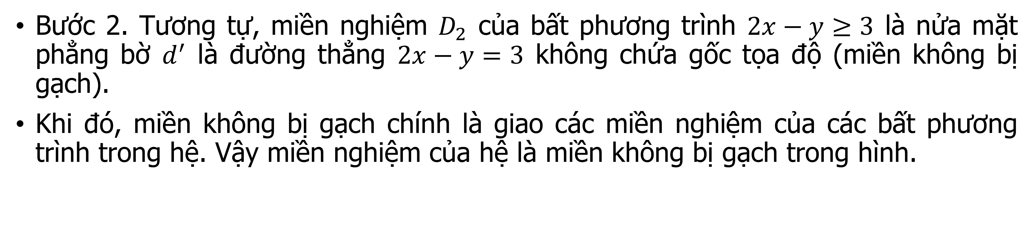

B – TỰ LUẬN:
Câu 2.13
Biểu diễn miền nghiệm của bất phương trình $\left\{\begin{matrix}x+y<1 \\ 2x−y≥3\end{matrix}\right.$ trên mặt phẳng tọa độ.
Bài giải
Bước 2. Tương tự, miền nghiệm $D_{2}$ của bất phương trình $2x−y≥3$ là nửa mặt phẳng bờ $d^{′}$ là đường thẳng $2x−y=3$ không chứa gốc tọa độ (miền không bị gạch).
Khi đó, miền không bị gạch chính là giao các miền nghiệm của các bất phương trình trong hệ. Vậy miền nghiệm của hệ là miền không bị gạch trong hình.

Slide 12
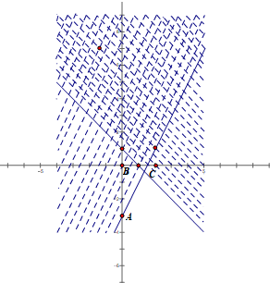
B – TỰ LUẬN:
Câu 2.13
Biểu diễn miền nghiệm của bất phương trình $\left\{\begin{matrix}x+y<1 \\ 2x−y≥3\end{matrix}\right.$ trên mặt phẳng tọa độ.
Bài giải

Slide 13
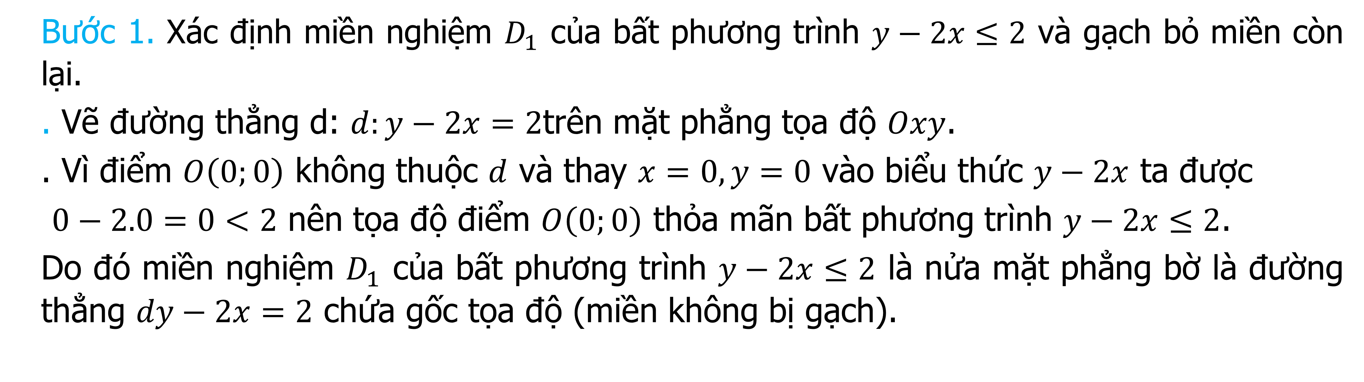
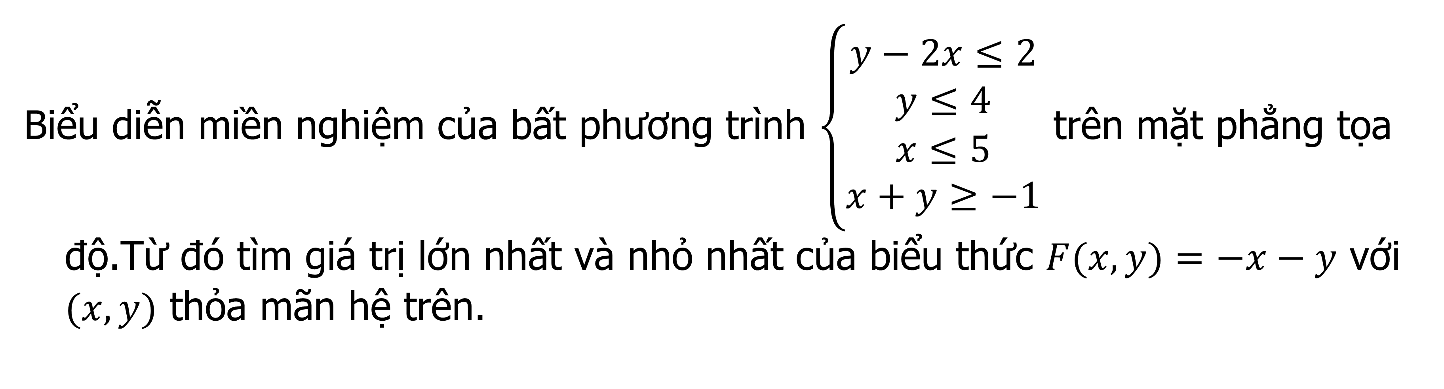
B – TỰ LUẬN:
Biểu diễn miền nghiệm của bất phương trình $\left\{\begin{matrix}y−2x≤2 \\ y≤4 \\ x≤5 \\ x+y≥−1\end{matrix}\right.$ trên mặt phẳng tọa độ.Từ đó tìm giá trị lớn nhất và nhỏ nhất của biểu thức $F(x,y)=−x−y$ với $(x,y)$ thỏa mãn hệ trên.
Câu 2.14
Bài giải
Bước 1. Xác định miền nghiệm $D_{1}$ của bất phương trình $y−2x≤2$ và gạch bỏ miền còn lại.
. Vẽ đường thẳng d: $d:y−2x=2$trên mặt phẳng tọa độ $Oxy$.
. Vì điểm $O\left(0;0\right)$ không thuộc $d$ và thay $x=0,y=0$ vào biểu thức $y−2x$ ta được
$0−2.0=0<2$ nên tọa độ điểm $O\left(0;0\right)$ thỏa mãn bất phương trình $y−2x≤2$.
Do đó miền nghiệm $D_{1}$ của bất phương trình $y−2x≤2$ là nửa mặt phẳng bờ là đường thẳng $dy−2x=2$ chứa gốc tọa độ (miền không bị gạch).

Slide 14
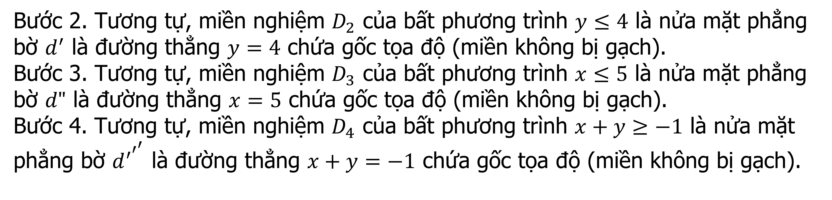
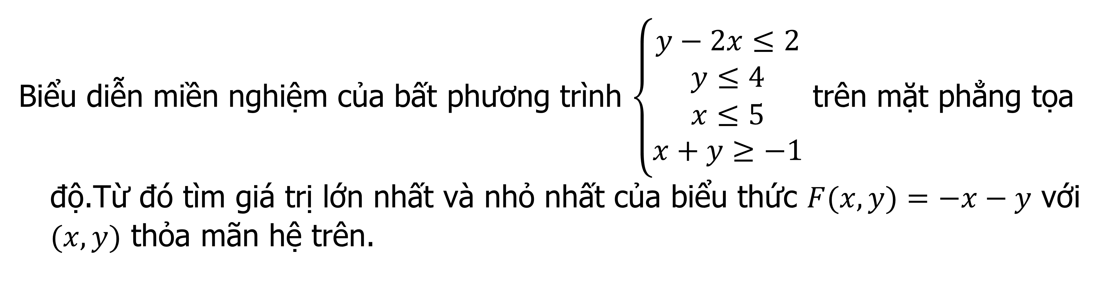
B – TỰ LUẬN:
Biểu diễn miền nghiệm của bất phương trình $\left\{\begin{matrix}y−2x≤2 \\ y≤4 \\ x≤5 \\ x+y≥−1\end{matrix}\right.$ trên mặt phẳng tọa độ.Từ đó tìm giá trị lớn nhất và nhỏ nhất của biểu thức $F(x,y)=−x−y$ với $(x,y)$ thỏa mãn hệ trên.
Câu 2.14
Bài giải
Bước 2. Tương tự, miền nghiệm $D_{2}$ của bất phương trình $y≤4$ là nửa mặt phẳng bờ $d^{′}$ là đường thẳng $y=4$ chứa gốc tọa độ (miền không bị gạch).
Bước 3. Tương tự, miền nghiệm $D_{3}$ của bất phương trình $x≤5$ là nửa mặt phẳng bờ $d"$ là đường thẳng $x=5$ chứa gốc tọa độ (miền không bị gạch).
Bước 4. Tương tự, miền nghiệm $D_{4}$ của bất phương trình $x+y≥−1$ là nửa mặt phẳng bờ $d^{′^{′^{′}}}$ là đường thẳng $x+y=−1$ chứa gốc tọa độ (miền không bị gạch).

Slide 15
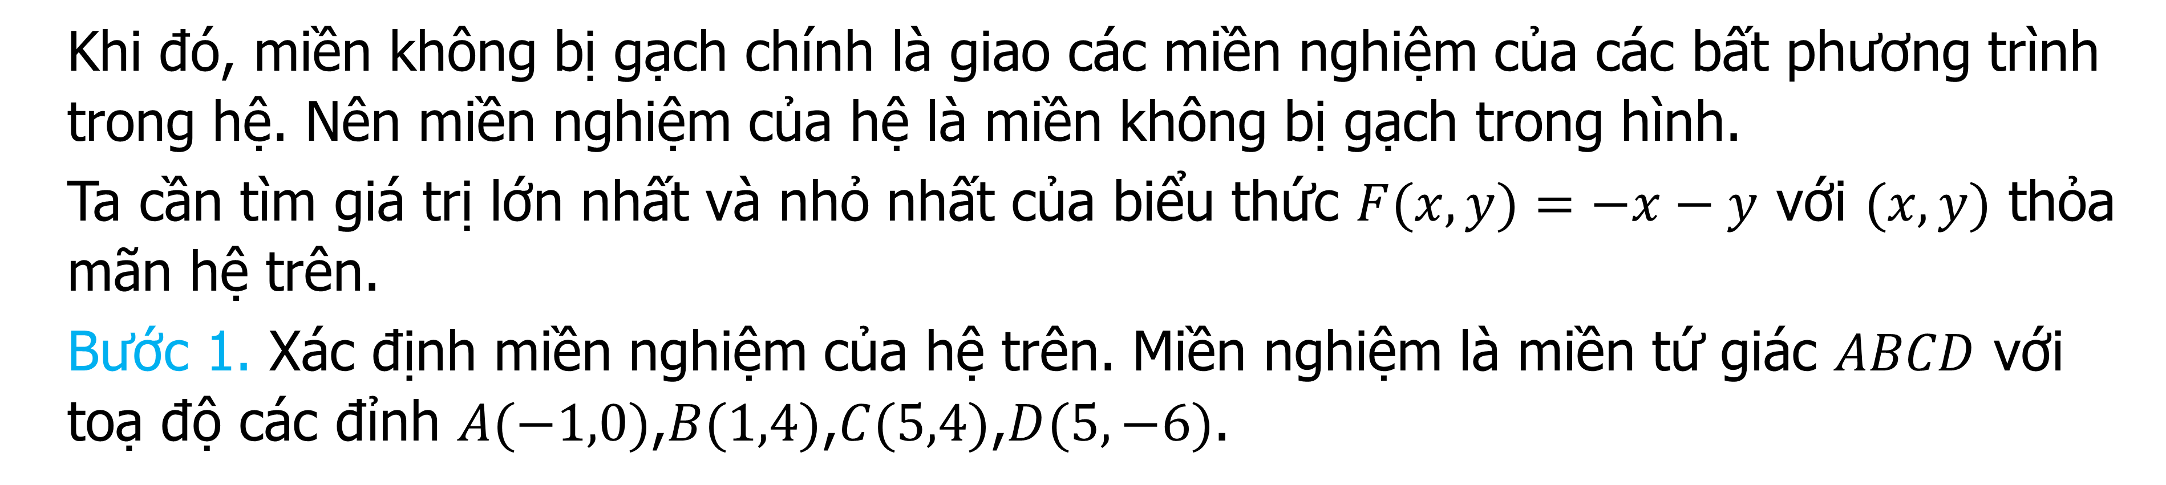
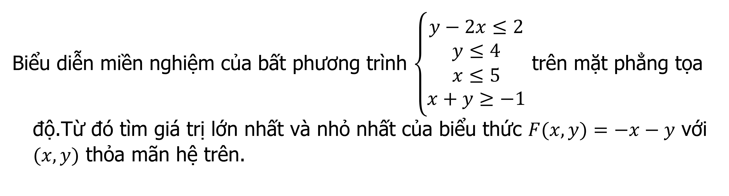
B – TỰ LUẬN:
Biểu diễn miền nghiệm của bất phương trình $\left\{\begin{matrix}y−2x≤2 \\ y≤4 \\ x≤5 \\ x+y≥−1\end{matrix}\right.$ trên mặt phẳng tọa độ.Từ đó tìm giá trị lớn nhất và nhỏ nhất của biểu thức $F(x,y)=−x−y$ với $(x,y)$ thỏa mãn hệ trên.
Câu 2.14
Bài giải
Khi đó, miền không bị gạch chính là giao các miền nghiệm của các bất phương trình trong hệ. Nên miền nghiệm của hệ là miền không bị gạch trong hình.
Ta cần tìm giá trị lớn nhất và nhỏ nhất của biểu thức $F(x,y)=−x−y$ với $(x,y)$ thỏa mãn hệ trên.
Bước 1. Xác định miền nghiệm của hệ trên. Miền nghiệm là miền tứ giác $ABCD$ với toạ độ các đỉnh $A(−1,0)$,$B(1,4)$,$C(5,4)$,$D(5,−6)$.

Slide 16
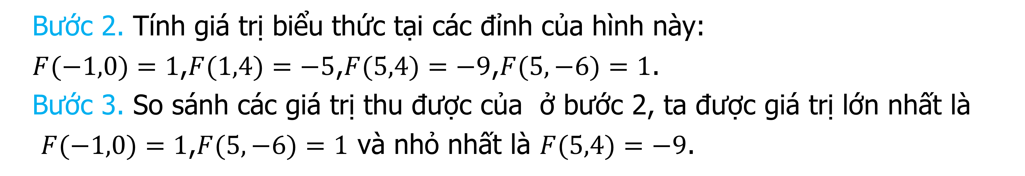
B – TỰ LUẬN:
Biểu diễn miền nghiệm của bất phương trình $\left\{\begin{matrix}y−2x≤2 \\ y≤4 \\ x≤5 \\ x+y≥−1\end{matrix}\right.$ trên mặt phẳng tọa độ.Từ đó tìm giá trị lớn nhất và nhỏ nhất của biểu thức $F(x,y)=−x−y$ với $(x,y)$ thỏa mãn hệ trên.
Câu 2.14
Bài giải
Bước 2. Tính giá trị biểu thức tại các đỉnh của hình này:
$F(−1,0)=1$,$F(1,4)=−5$,$F(5,4)=−9$,$F(5,−6)=1$.
Bước 3. So sánh các giá trị thu được của ở bước 2, ta được giá trị lớn nhất là
$F(−1,0)=1$,$F(5,−6)=1$ và nhỏ nhất là $F(5,4)=−9$.

Slide 17
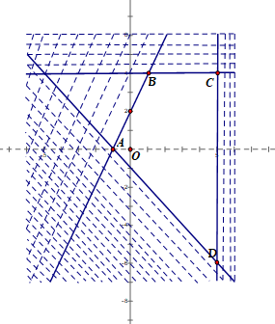
B – TỰ LUẬN:
Biểu diễn miền nghiệm của bất phương trình $\left\{\begin{matrix}y−2x≤2 \\ y≤4 \\ x≤5 \\ x+y≥−1\end{matrix}\right.$ trên mặt phẳng tọa độ.Từ đó tìm giá trị lớn nhất và nhỏ nhất của biểu thức $F(x,y)=−x−y$ với $(x,y)$ thỏa mãn hệ trên.
Câu 2.14
Bài giải

Slide 18
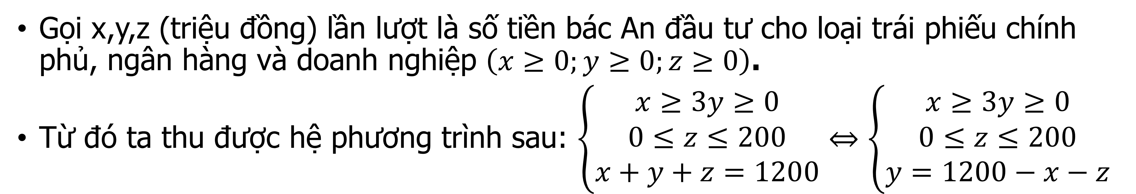
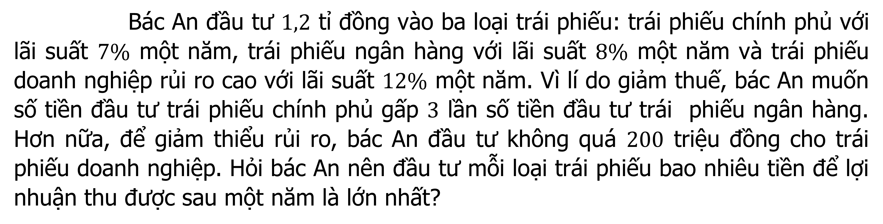
B – TỰ LUẬN:
Bác An đầu tư $1,2$ tỉ đồng vào ba loại trái phiếu: trái phiếu chính phủ với lãi suất $7\%$ một năm, trái phiếu ngân hàng với lãi suất $8\%$ một năm và trái phiếu doanh nghiệp rủi ro cao với lãi suất $12\%$ một năm. Vì lí do giảm thuế, bác An muốn số tiền đầu tư trái phiếu chính phủ gấp $3$ lần số tiền đầu tư trái phiếu ngân hàng. Hơn nữa, để giảm thiểu rủi ro, bác An đầu tư không quá $200$ triệu đồng cho trái phiếu doanh nghiệp. Hỏi bác An nên đầu tư mỗi loại trái phiếu bao nhiêu tiền để lợi nhuận thu được sau một năm là lớn nhất?
Câu 2.15
Bài giải
Gọi x,y,z (triệu đồng) lần lượt là số tiền bác An đầu tư cho loại trái phiếu chính phủ, ngân hàng và doanh nghiệp $\left(x≥0;y≥0;z≥0\right)$.
Từ đó ta thu được hệ phương trình sau: $\left\{\begin{matrix}x≥3y≥0 \\ 0≤z≤200 \\ x+y+z=1200\end{matrix}\right.⇔\left\{\begin{matrix}x≥3y≥0 \\ 0≤z≤200 \\ y=1200−x−z\end{matrix}\right.$

Slide 19
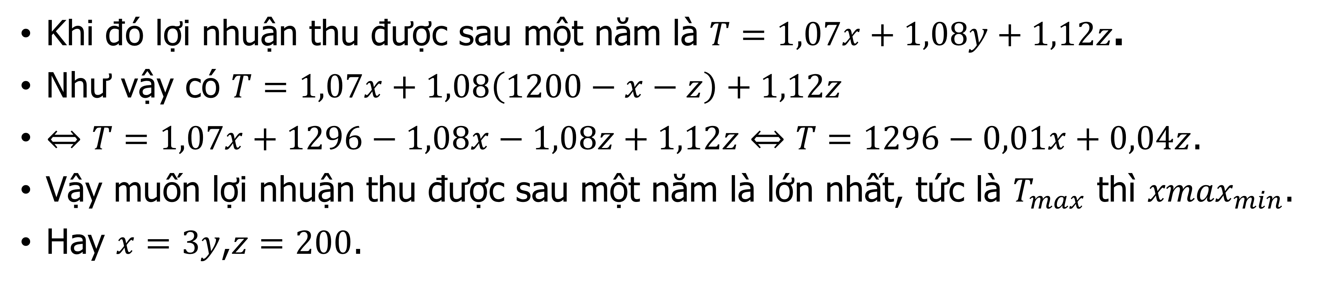
B – TỰ LUẬN:
Bác An đầu tư $1,2$ tỉ đồng vào ba loại trái phiếu: trái phiếu chính phủ với lãi suất $7\%$ một năm, trái phiếu ngân hàng với lãi suất $8\%$ một năm và trái phiếu doanh nghiệp rủi ro cao với lãi suất $12\%$ một năm. Vì lí do giảm thuế, bác An muốn số tiền đầu tư trái phiếu chính phủ gấp $3$ lần số tiền đầu tư trái phiếu ngân hàng. Hơn nữa, để giảm thiểu rủi ro, bác An đầu tư không quá $200$ triệu đồng cho trái phiếu doanh nghiệp. Hỏi bác An nên đầu tư mỗi loại trái phiếu bao nhiêu tiền để lợi nhuận thu được sau một năm là lớn nhất?
Câu 2.15
Bài giải
Khi đó lợi nhuận thu được sau một năm là $T=1,07x+1,08y+1,12z$.
Như vậy có $T=1,07x+1,08\left(1200−x−z\right)+1,12z$
$⇔T=1,07x+1296−1,08x−1,08z+1,12z⇔T=1296−0,01x+0,04z$.
Vậy muốn lợi nhuận thu được sau một năm là lớn nhất, tức là $T_{max}$ thì ${xmax}_{min}$.
Hay $x=3y$,$z=200$.

Slide 20
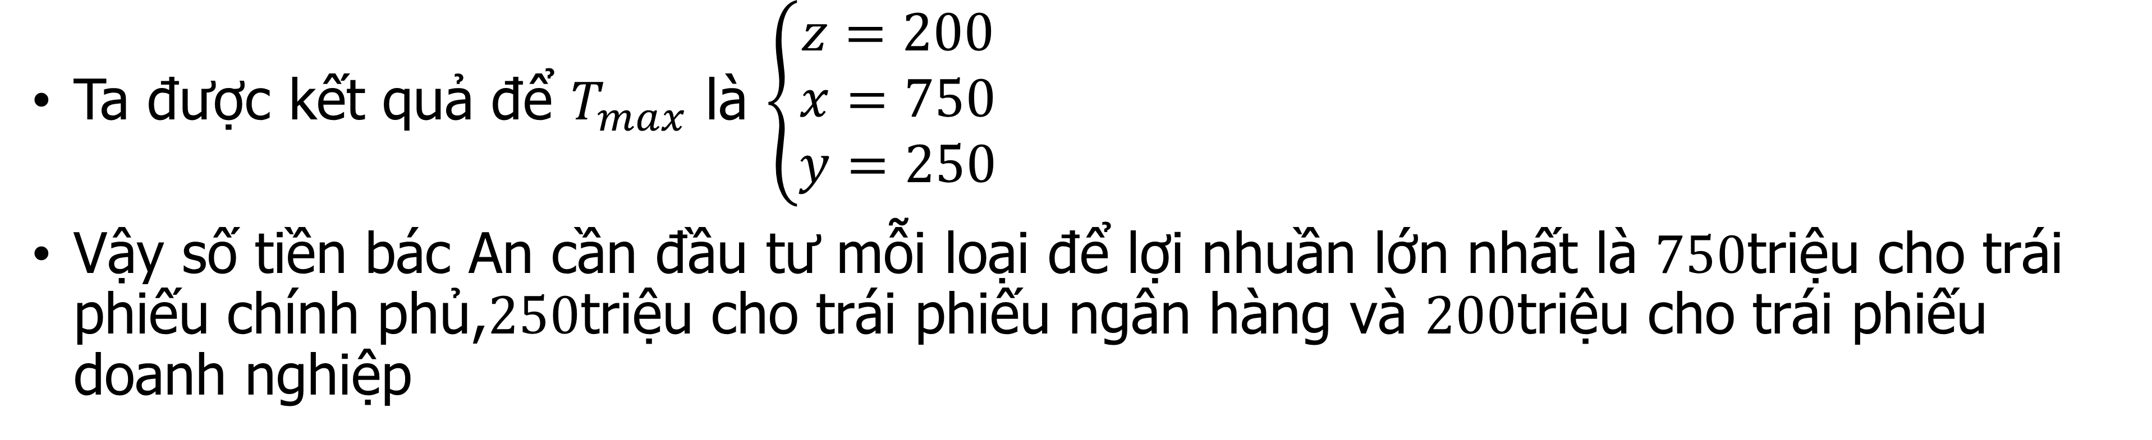
B – TỰ LUẬN:
Bác An đầu tư $1,2$ tỉ đồng vào ba loại trái phiếu: trái phiếu chính phủ với lãi suất $7\%$ một năm, trái phiếu ngân hàng với lãi suất $8\%$ một năm và trái phiếu doanh nghiệp rủi ro cao với lãi suất $12\%$ một năm. Vì lí do giảm thuế, bác An muốn số tiền đầu tư trái phiếu chính phủ gấp $3$ lần số tiền đầu tư trái phiếu ngân hàng. Hơn nữa, để giảm thiểu rủi ro, bác An đầu tư không quá $200$ triệu đồng cho trái phiếu doanh nghiệp. Hỏi bác An nên đầu tư mỗi loại trái phiếu bao nhiêu tiền để lợi nhuận thu được sau một năm là lớn nhất?
Câu 2.15
Bài giải
Ta được kết quả để $T_{max}$ là $\left\{\begin{matrix}z=200 \\ x=750 \\ y=250\end{matrix}\right.$
Vậy số tiền bác An cần đầu tư mỗi loại để lợi nhuần lớn nhất là $750$triệu cho trái phiếu chính phủ,$250$triệu cho trái phiếu ngân hàng và $200$triệu cho trái phiếu doanh nghiệp

Slide 21


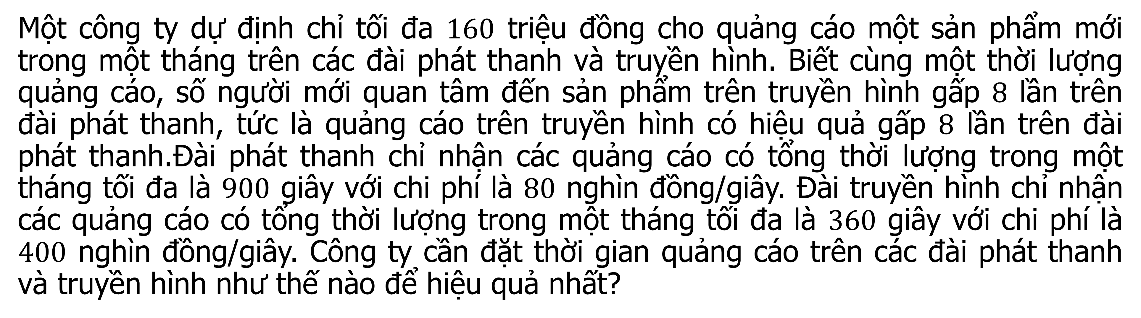
B – TỰ LUẬN:
Câu 2.16
Một công ty dự định chỉ tối đa $160$ triệu đồng cho quảng cáo một sản phẩm mới trong một tháng trên các đài phát thanh và truyền hình. Biết cùng một thời lượng quảng cáo, số người mới quan tâm đến sản phẩm trên truyền hình gấp $8$ lần trên đài phát thanh, tức là quảng cáo trên truyền hình có hiệu quả gấp $8$ lần trên đài phát thanh.Đài phát thanh chỉ nhận các quảng cáo có tổng thời lượng trong một tháng tối đa là $900$ giây với chi phí là $80$ nghìn đồng/giây. Đài truyền hình chỉ nhận các quảng cáo có tổng thời lượng trong một tháng tối đa là $360$ giây với chi phí là $400$ nghìn đồng/giây. Công ty cần đặt thời gian quảng cáo trên các đài phát thanh và truyền hình như thế nào để hiệu quả nhất?
Gợi ý
Nếu coi hiệu quả khi quảng cáo $1$ giây trên đài phát thanh là $1$（đơn vị） thì hiệu quả khi quảng cáo 1 giây trên đài truyền hình là $8$（đơn vị）. Khi đó hiệu quả quảng cáo $x$ giây trên đài phát thanh và $y$ giây trên truyền hình là $F(x,y)=x+8y$. Ta cần tìm giá trị lớn nhất của hàm $F(x,y)$ với $x,y$ thỏa mãn các điều kiện trong đề bài.

Slide 22
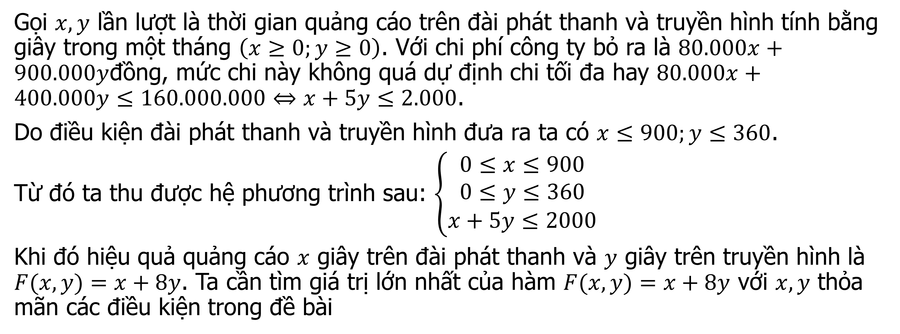
B – TỰ LUẬN:
Bài giải
Gọi $x,y$ lần lượt là thời gian quảng cáo trên đài phát thanh và truyền hình tính bằng giây trong một tháng $\left(x≥0;y≥0\right)$. Với chi phí công ty bỏ ra là $80.000x+900.000y$đồng, mức chi này không quá dự định chi tối đa hay $80.000x+400.000y≤160.000.000⇔x+5y≤2.000$.
Do điều kiện đài phát thanh và truyền hình đưa ra ta có $x≤900;y≤360$.
Từ đó ta thu được hệ phương trình sau: $\left\{\begin{matrix}0≤x≤900 \\ 0≤y≤360 \\ x+5y≤2000\end{matrix}\right.$
Khi đó hiệu quả quảng cáo $x$ giây trên đài phát thanh và $y$ giây trên truyền hình là $F(x,y)=x+8y$. Ta cần tìm giá trị lớn nhất của hàm $F(x,y)=x+8y$ với $x,y$ thỏa mãn các điều kiện trong đề bài

Slide 23
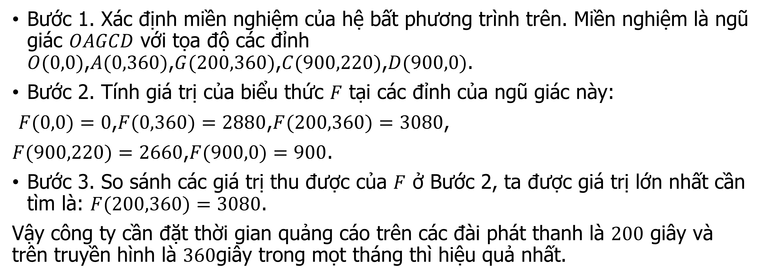
B – TỰ LUẬN:
Bài giải
Bước 1. Xác định miền nghiệm của hệ bất phương trình trên. Miền nghiệm là ngũ giác $OAGCD$ với tọa độ các đỉnh $O(0,0)$,$A(0,360)$,$G(200,360)$,$C(900,220)$,$D(900,0)$.
Bước 2. Tính giá trị của biểu thức $F$ tại các đỉnh của ngũ giác này:
$F(0,0)=0$,$F(0,360)=2880$,$F(200,360)=3080$,
$F(900,220)=2660$,$F(900,0)=900$.
Bước 3. So sánh các giá trị thu được của $F$ ở Bước 2, ta được giá trị lớn nhất cần tìm là: $F(200,360)=3080$.
Vậy công ty cần đặt thời gian quảng cáo trên các đài phát thanh là $200$ giây và trên truyền hình là $360$giây trong mọt tháng thì hiệu quả nhất.

Slide 24
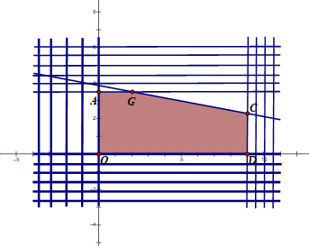
B – TỰ LUẬN:
Bài giải

